Slide 1
Python
PRESENTATION
mouad

Slide 2

Introduction
Python est un langage de programmation interprété, lisible et polyvalent. Il favorise la productivité grâce à une syntaxe claire et un riche écosystème de bibliothèques. Aujourd'hui, Python est central dans la science des données, le web et l'automatisation, apprécié pour sa rapidité de prototypage et sa large communauté.

Slide 3
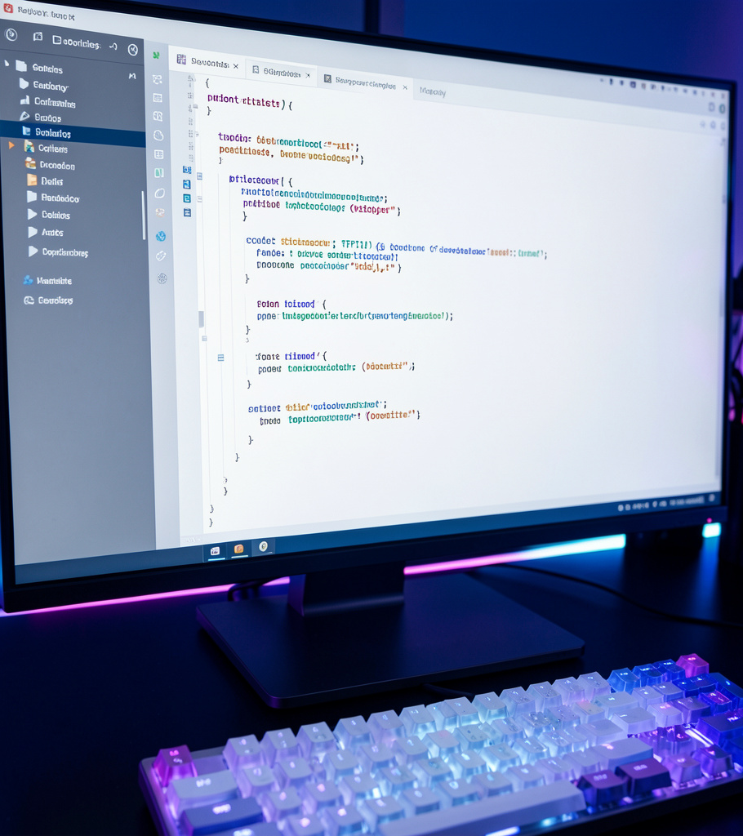
Plan de la présentation
1:Introduction
2:Définition courte et importance
3:Origine et auteur
4:Usages clés
5:Avantages principaux
6:Syntaxe de base
7:Exemple
8:Conclusions

Slide 4
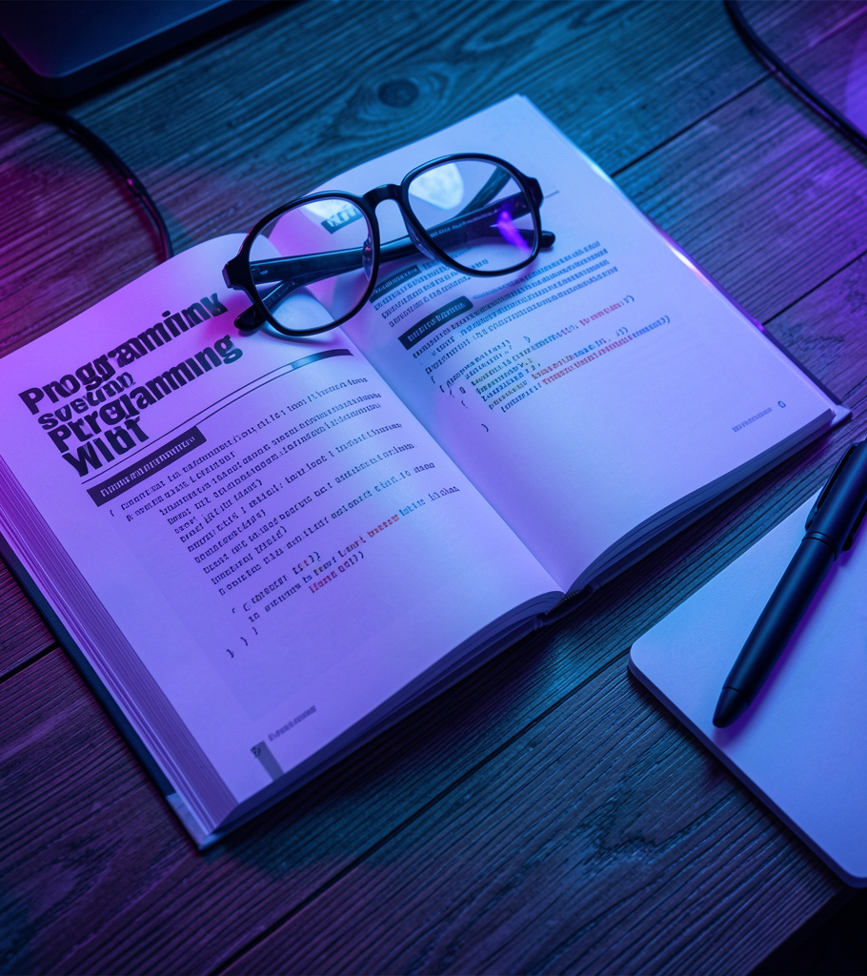
Définition courte et importance
Python est un langage haut niveau, orienté objet et interprété, conçu pour la lisibilité.
Son adoption est portée par la simplicité et l'écosystème (bibliothèques pour data, web, IA), ce qui en fait un choix stratégique pour l'innovation et la réduction du temps de mise sur le marché.

Slide 5
Origine et auteur
Créé par Guido van Rossum en 1991, Python est né pour remplacer ABC, avec un accent sur la simplicité et l'extensibilité.
Depuis sa première version, il a évolué (Python 2 → Python 3), bénéficiant d'une gouvernance ouverte et d'une large adoption industrielle et académique.

Slide 6
Usages clés
Python est largement utilisé en data science, développement web, automatisation et ingénierie système.
Exemples concrets : pipelines ML, API web (Django/Flask), scripts d'automatisation. Entreprises : Google, Spotify, Netflix adoptent Python pour prototypage rapide et production.

Slide 7
Avantages principaux
Python offre une grande lisibilité et une courbe d'apprentissage réduite, facilitant la collaboration interdisciplinaire.
Son écosystème (bibliothèques, frameworks) et sa communauté active accélèrent l'innovation et la maintenance des projets en entreprise.

Slide 8
Syntaxe de base
Variables simples : x = 10. Conditions avec if/else. Boucles : for et while pour itérer.
Fonctions : def ma_fonction(param): return valeur. La syntaxe privilégie la clarté et réduit le code boilerplate.

Slide 9

Exemple
a = 10
b = 5
if a > b:
print("a est plus grand")
else:
print("b est plus grand")
a est plus grand

Slide 10
Conclusions
Python combine simplicité et puissance, adapté au prototypage et à la production.
Mon avis : Python restera central grâce à son écosystème et sa communauté. L'avenir : renforcement en IA, data engineering et automatisation d'entreprise.

